Slide 1

Алгоритм Дейкстры с использованием Фибоначчиевой кучи
Студент группы Б9121-09.03.03пикд
Коканов Александр Владиславович
2023

Slide 2
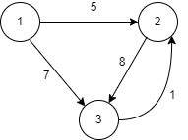
Постановка задачи
Написать программу, которая получает взвешенный ориентированный граф и находит расстояния от фиксированной вершины S до всех остальных вершин.
Пример входных данных:
3 4 1
1 3 7
1 2 5
3 2 8
2 3 1
Пример выходных данных:
0 5 6
Количество вершин N, рёбер M и S
M рёбер: начало, конец, длина

Slide 3
Авторы и история
Структура данных Фибоначчиева куча была разработана Майклом Фредманом и Робертом Тарьяном в 1984 году и опубликована ими в научном журнале в 1987 году.
Была создана при работе по улучшению асимптотической сложности алгоритма Дейкстры - алгоритм на графах, находящий кратчайшие пути от одной из вершин графа до всех остальных.

Slide 4
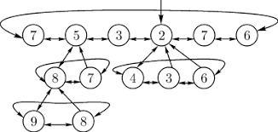
Описание алгоритма
Описание Фибоначчиевой кучи
Общий вид:

Slide 5
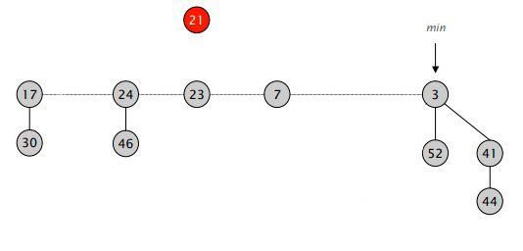
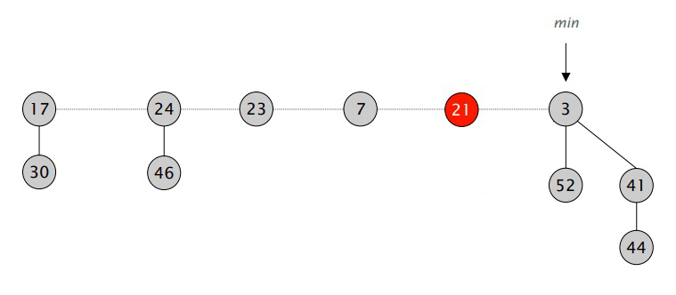
Описание алгоритма
Описание Фибоначчиевой кучи
Операции Фибоначчиевой кучи:
1) Вставка

Slide 6
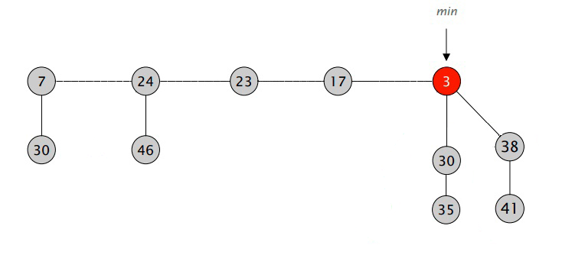
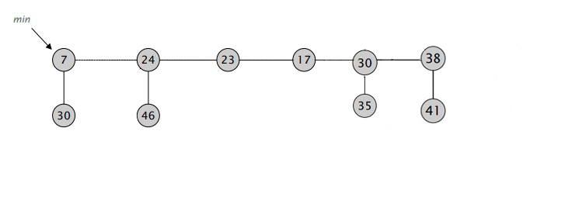
Описание алгоритма
Операции Фибоначчиевой кучи:
2) Удаление минимума

Slide 7
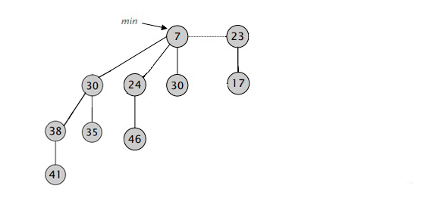
Описание алгоритма
Операции Фибоначчиевой кучи:
2) Удаление минимума
«Уплотнение» кучи:

Slide 8
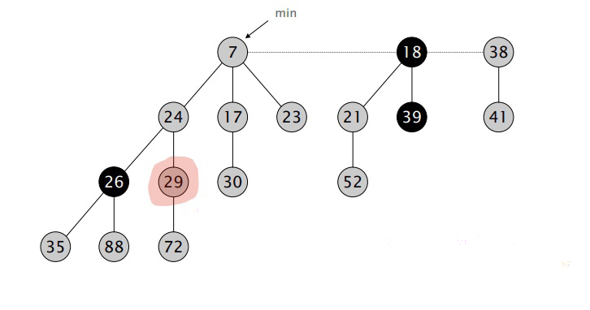
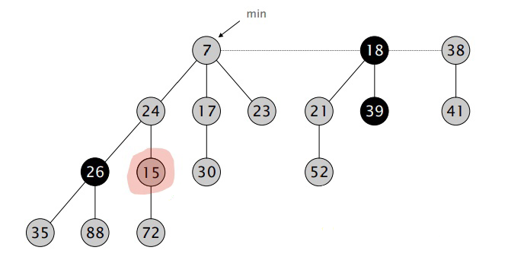
Описание алгоритма
Операции Фибоначчиевой кучи:
3) Уменьшение значение элемента
Далее на рис. чёрные вершины – вершины, потерявшие потомка
1 случай: когда потомок не был помечен:

Slide 9
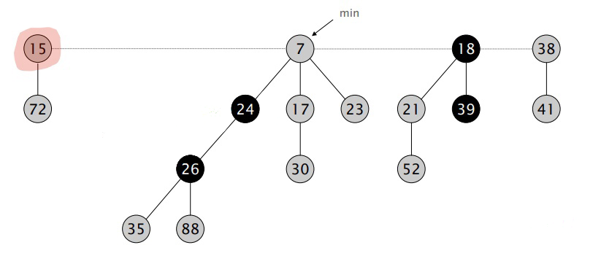
Описание алгоритма
Операции Фибоначчиевой кучи:
3) Уменьшение значение элемента
1 случай: когда потомок не был помечен:

Slide 10
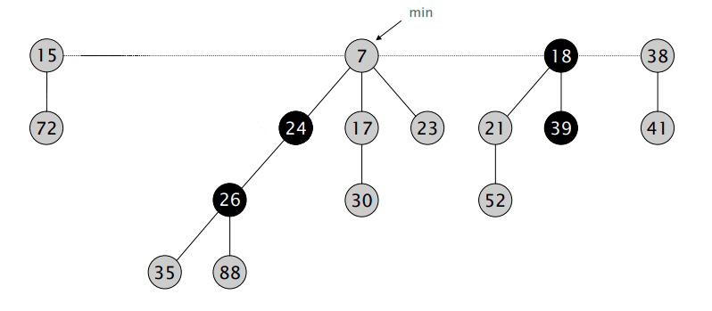
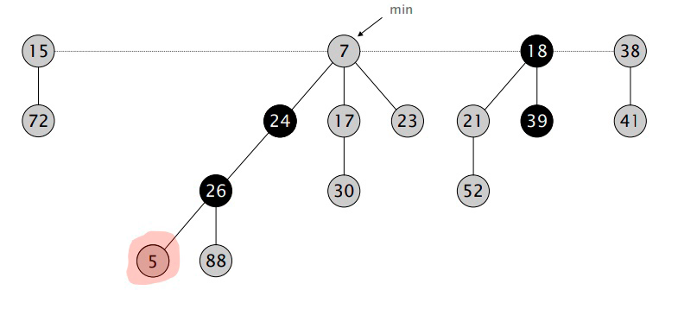
Описание алгоритма
Операции Фибоначчиевой кучи:
3) Уменьшение значение элемента
2 случай: когда потомок не был помечен:

Slide 11
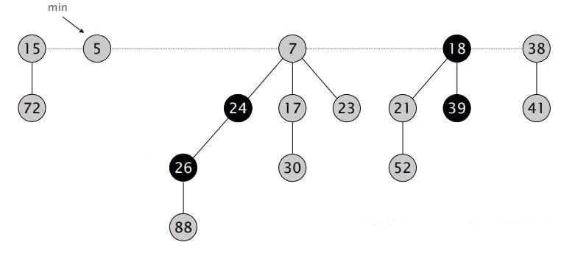
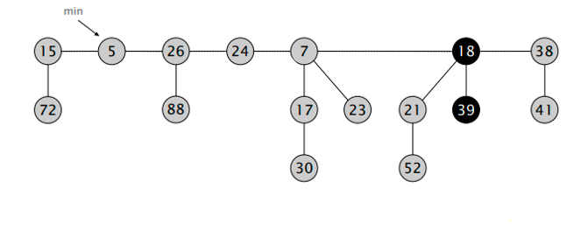
Описание алгоритма
Операции Фибоначчиевой кучи:
3) Уменьшение значение элемента
2 случай: когда потомок не был помечен:

Slide 12
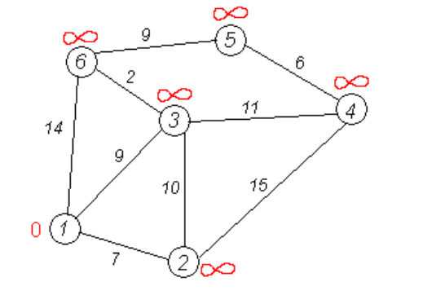
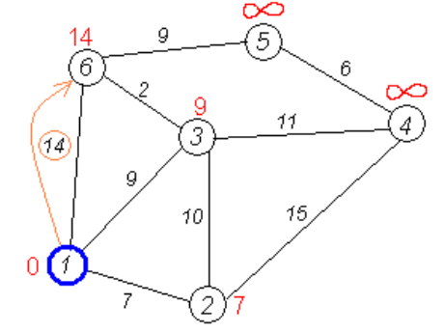
Описание алгоритма
Описание алгоритма Дейкстры

Slide 13
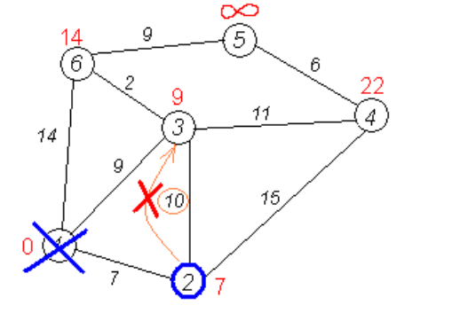
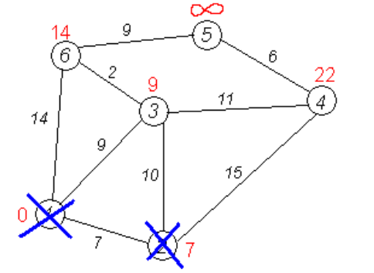
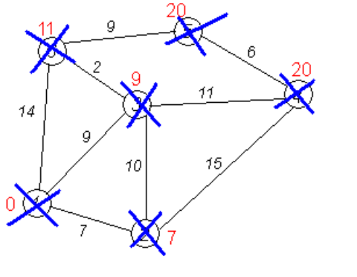
Описание алгоритма
Описание алгоритма Дейкстры

Slide 14
Описание алгоритма
Алгоритм Дейкстры с использованием Фибоначчиевой кучи:
1) Если вершина ещё не обрабатывалась алгоритмом, то её не было в куче. Она добавляется в кучу только после того, как она была встречена первый раз.
2) Вершина может иметь одну их следующих меток: LABELED, UNLABELED, SCANNED.
При попытке уменьшить расстояние до какой-либо вершины, проверяется, есть ли она в куче. Если это так, то её значение уменьшается, иначе она вставляется в кучу уже с нужным значением.

Slide 15
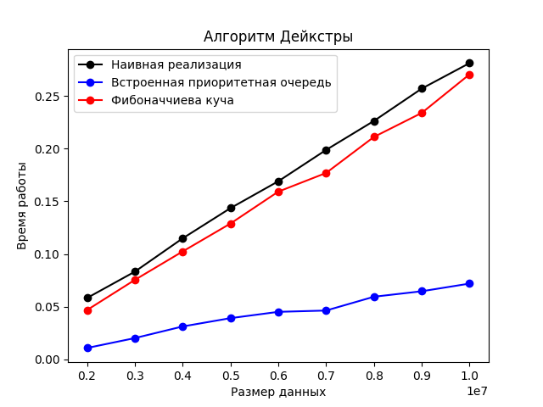
Тестирование и анализ производительности

Slide 16
Спасибо за внимание!

